Slide 1


Rápido Acceso
Proyectos ADSI – II Trimestre

Slide 2
Nuestro equipo
Laura Álvarez
Jessica Castillo
Laura Oviedo
Santiago Pulido
Sebastián Serrano

Slide 3
Introducción
Este producto es creado con el fin de solucionar la problemática que se presenta en el parqueadero del CEET, mediante un sistema que genere seguridad y control.

Slide 4
Descripción del Problema
Se requiere gestión en el control
del sistema de ingreso y salida de bicicletas y motos en el parqueadero del CEET, ya que no se lleva un registro adecuado del usuario y su vehículo.

Slide 5
Objetivo General
Desarrollar un sistema de información, para el control y manejo de entrada y salida de bicicletas y motos, con el fin de hacer mas eficaz el servicio que se implementará al CEET.

Slide 6
Objetivos Específicos
Gestionar sistema de información el cual agilice la entrada y salida de bicicletas y motos.
Satisfacer la necesidad de mejora especificada de nuestro cliente con un sistema de control de acceso.
Gestionar un sistema de fácil manejo.
Agilizar la solicitud de registro, por medio de una pagina web.

Slide 7
Alcance
Esta herramienta será de tipo digital y web, el sistema tendrá una pagina web donde se registrarán los usuarios y un dispositivo de lector de código de barras el cual dará acceso a los datos registrados para capturar la información y la validación, uno de sus módulos es el de registro de vehículos que ingresen al CEET.

Slide 8
Justificación
Este proyecto pretende generar un beneficio, brindando un rápido acceso de entrada y salida de bicicletas y motos, implementando un sistema de información que aporte mayor seguridad en los usuarios y sus vehículos, facilitando el control de los datos.

Slide 9
Levantamiento de información

Slide 10
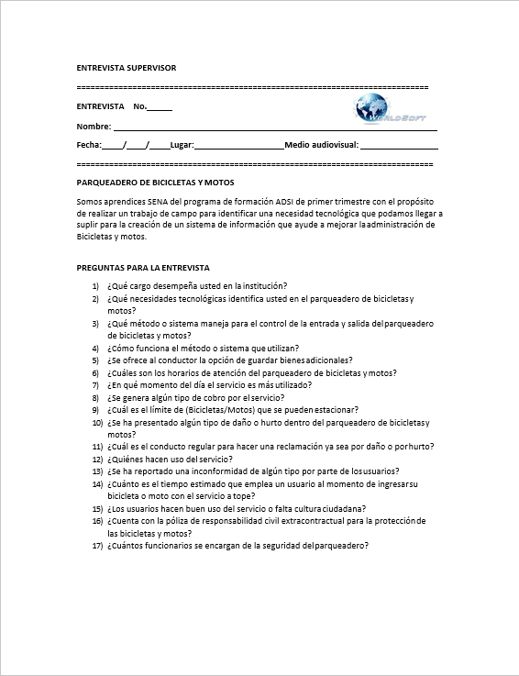
Entrevista administrador

Slide 11
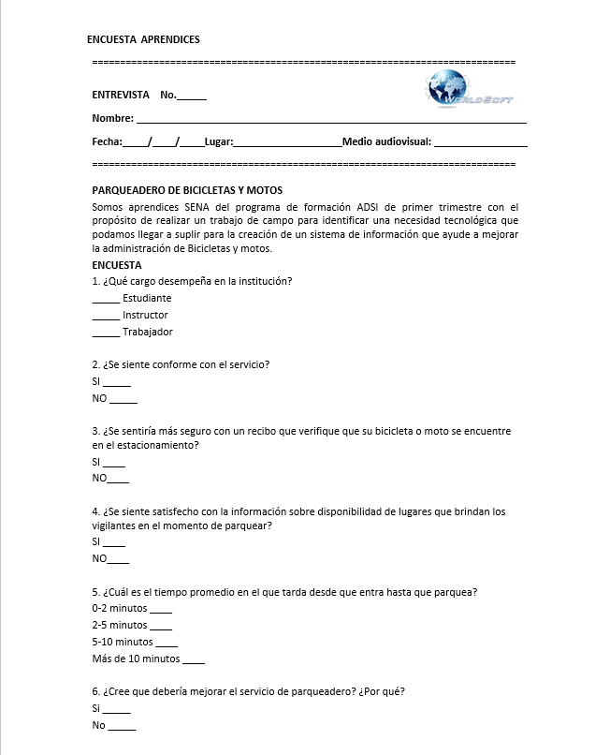
Encuesta aprendices

Slide 12
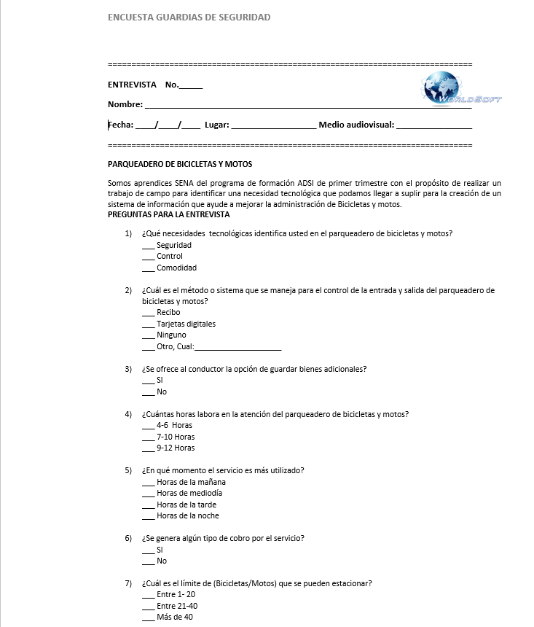
Encuesta guardas de seguridad

Slide 13
Resultados

Slide 14
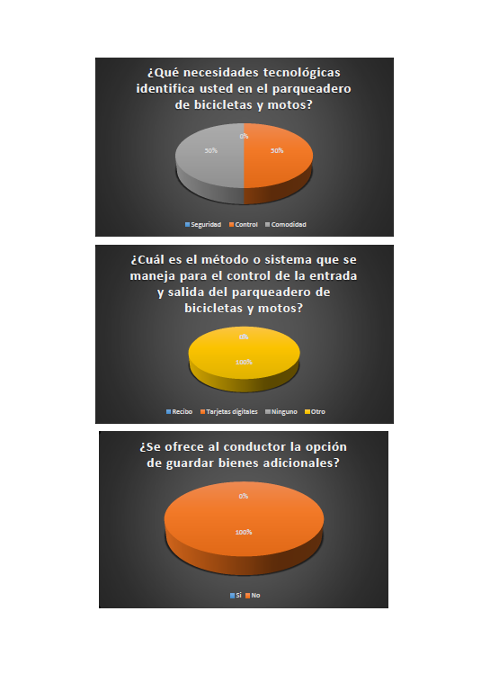
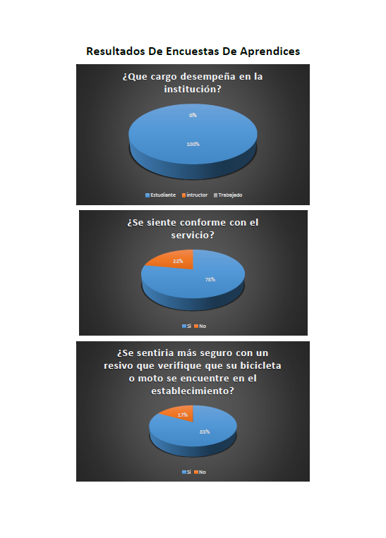
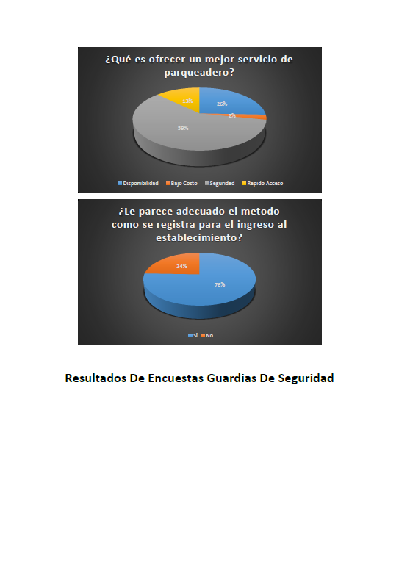
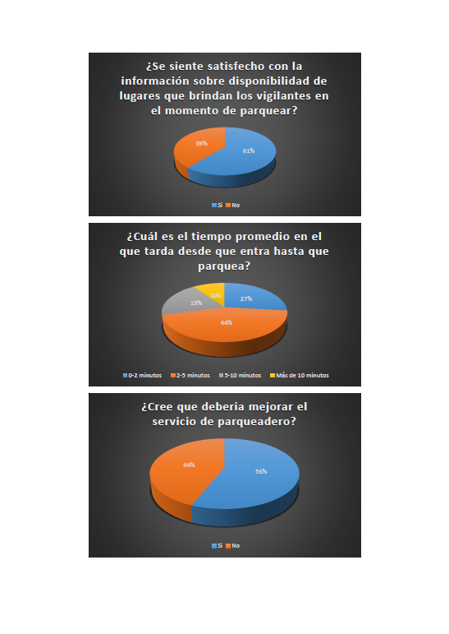
Encuestas

Slide 15


Entrevista
► 34:01

Slide 16
Mapa de procesos

Slide 17
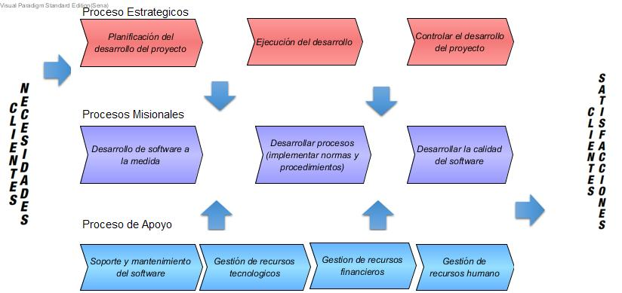
Mapa de procesos

Slide 18
Hardware y Software
del cliente

Slide 19



Hardware y Software del cliente
Software o Hardware | Características
Sistema operativo | Windows 7 Professional
Memoria RAM | 8 Gb RAM
Disco Duro | 1 Tb
Procesador | AMD A10
Ordenadores de mesa | Thinkcentre (Lenovo)

Slide 20



Hardware y Software del cliente
Software o Hardware | Características
Sistema operativo | Windows 8 professional
Memoria RAM | 4 Gb RAM
Disco Duro | 1 Tb
Procesador | Intel i7 Core
Computadora portátil | Lenovo

Slide 21
Informe de requerimientos

Slide 22
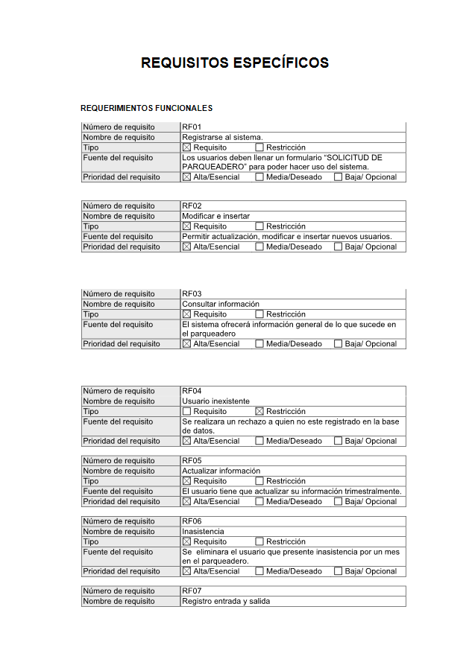
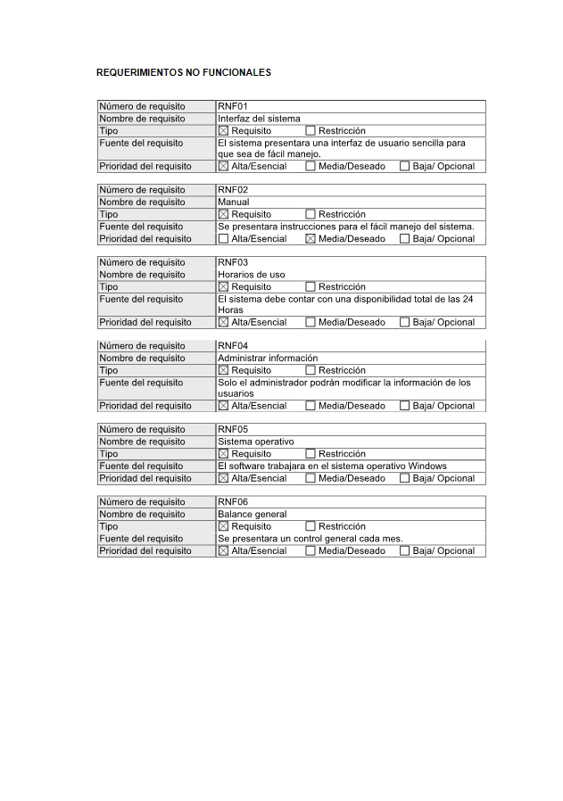
Informe de requerimientos

Slide 23
Diagramas UML

Slide 24
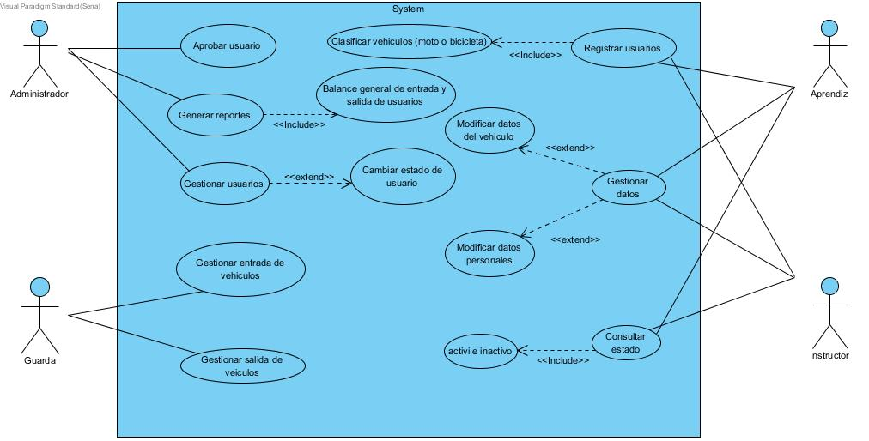
Diagrama de Casos de uso

Slide 25
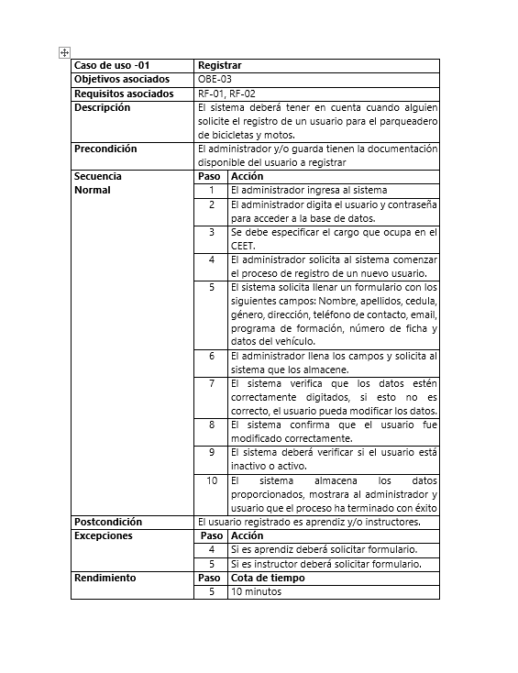
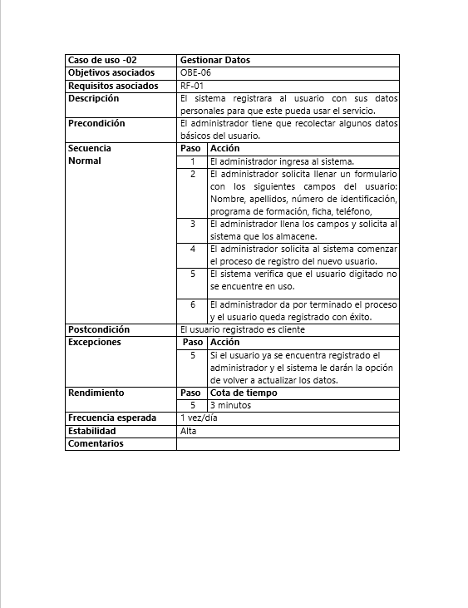
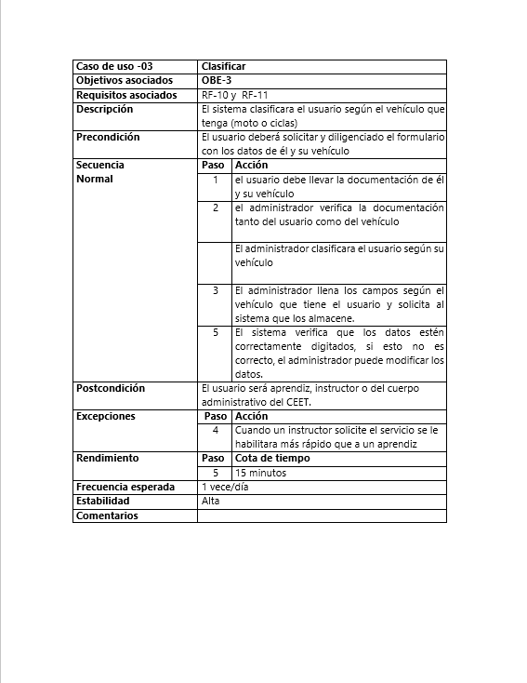
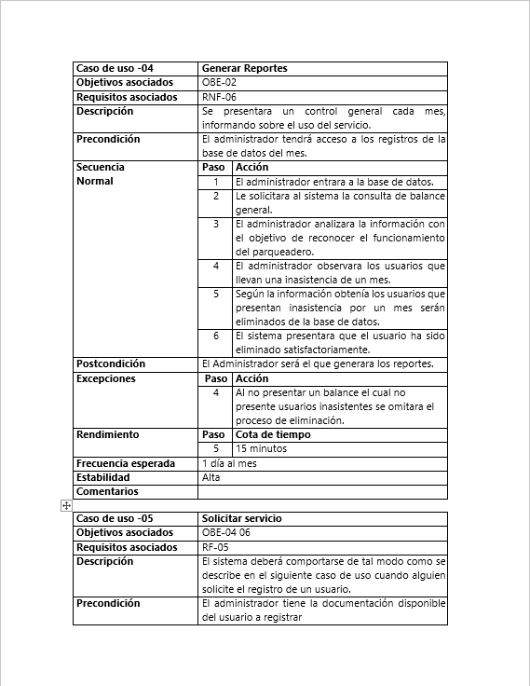
Casos de uso extendido

Slide 26
Diagrama de Gantt

Slide 27
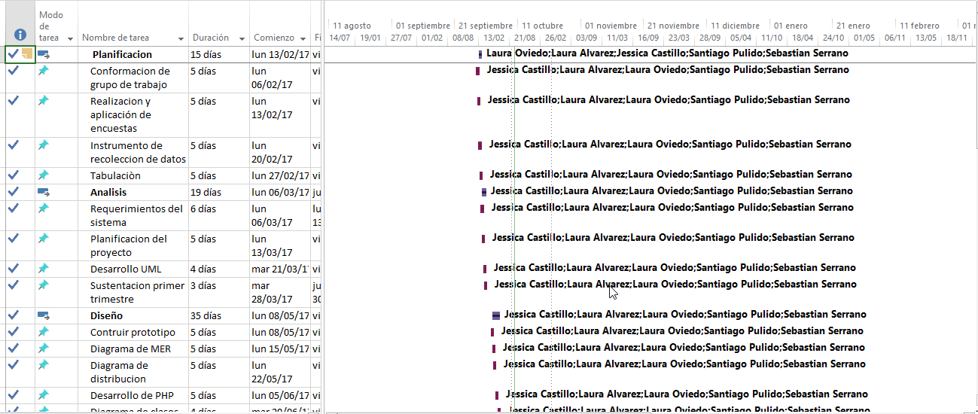
Diagrama de Gantt

Slide 28
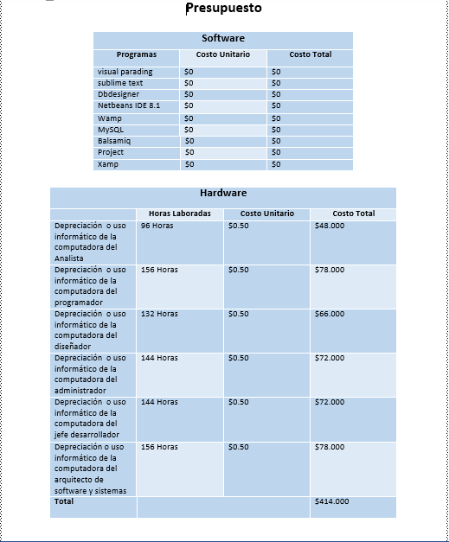
Presupuesto

Slide 29
Modelo entidad de relación

Slide 30
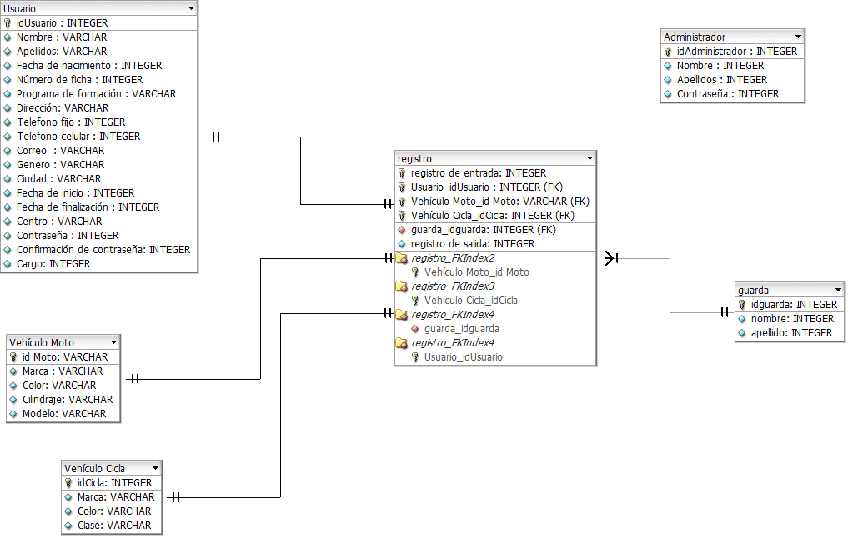
MER Notación

Slide 31
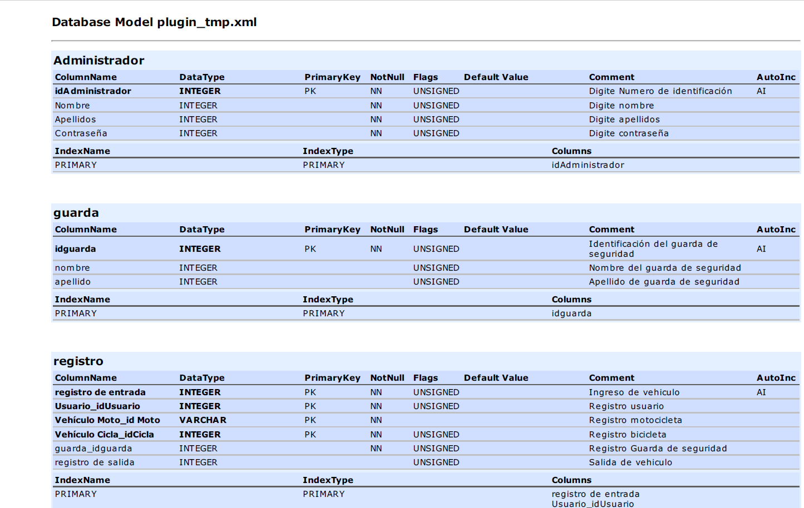
Diccionario

Slide 32
Diagrama de Clases

Slide 33
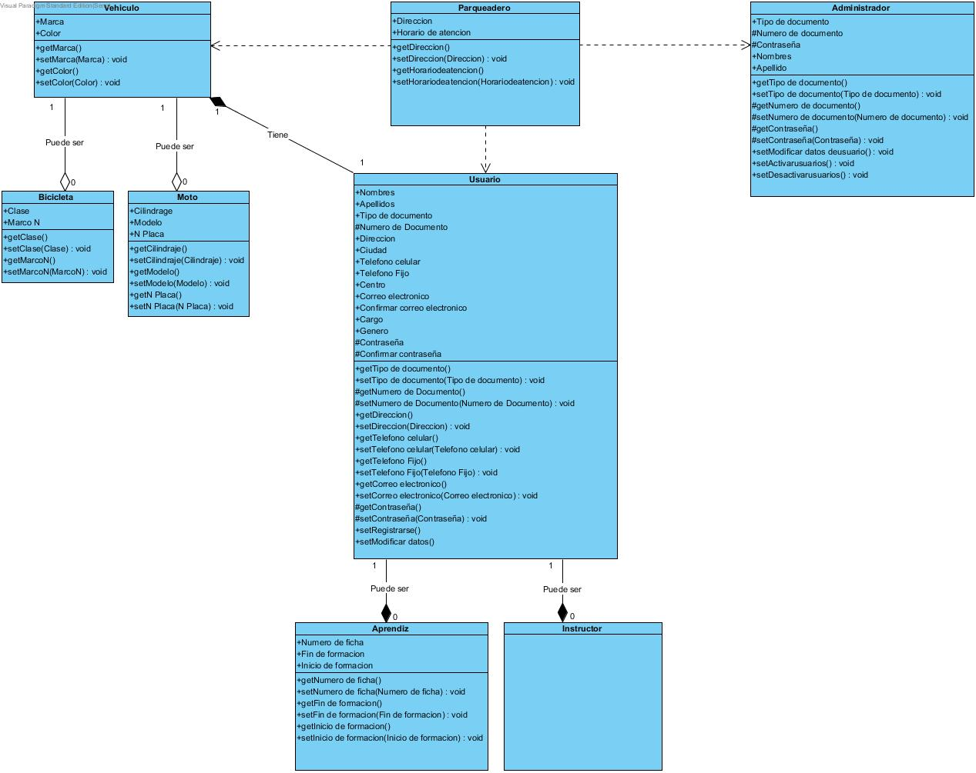
Diagrama de clases

Slide 34
Diagrama de distribución

Slide 35
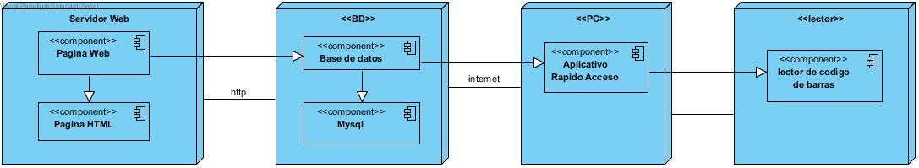
Diagrama de distribución

Slide 36
Prototipo

Slide 37
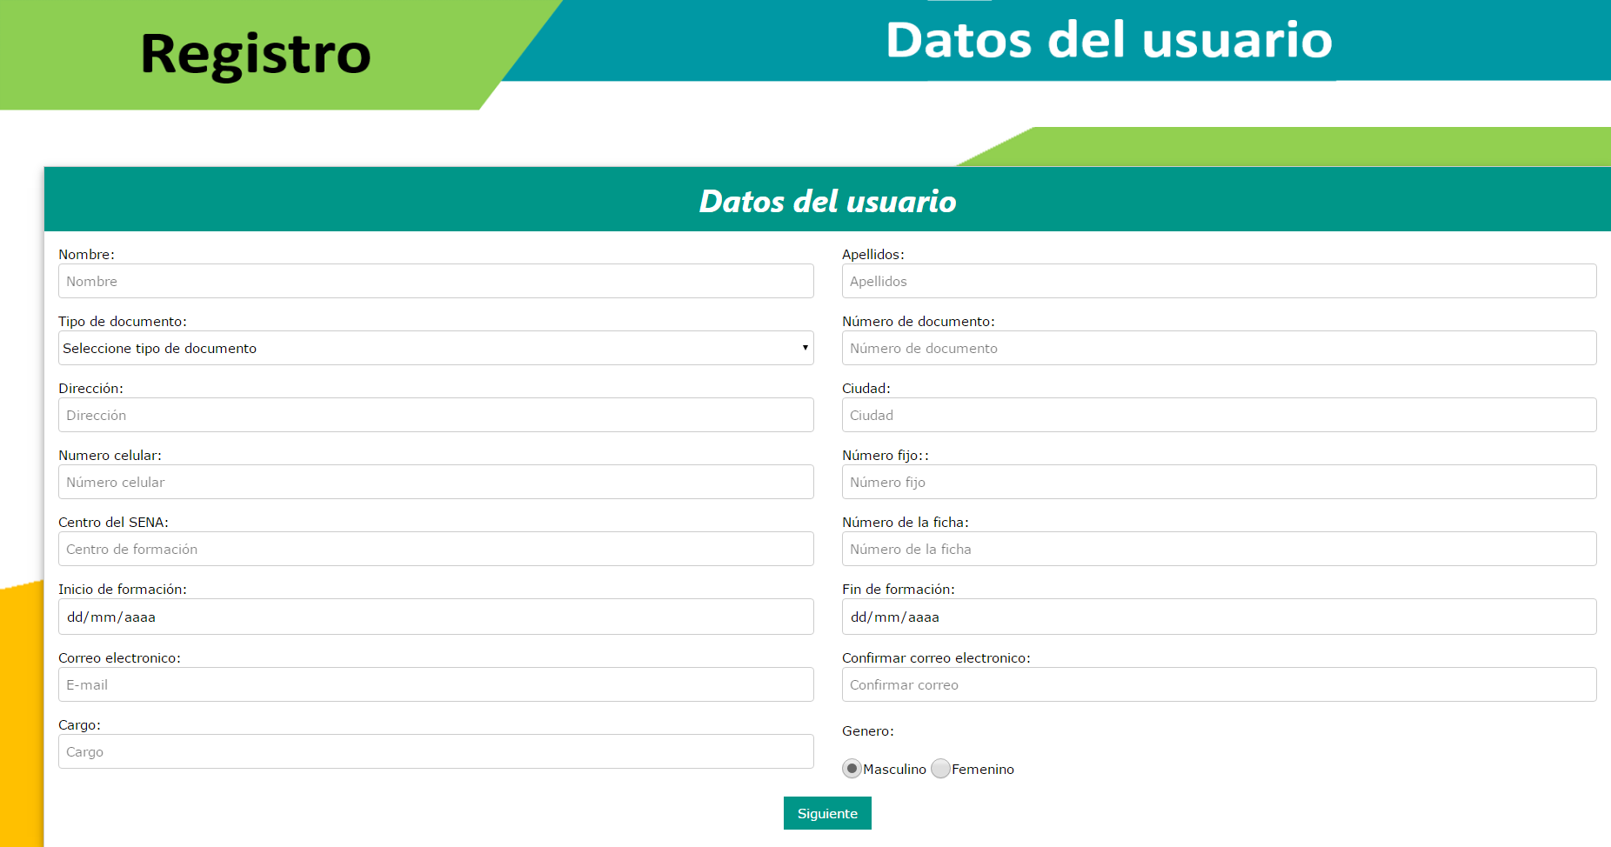
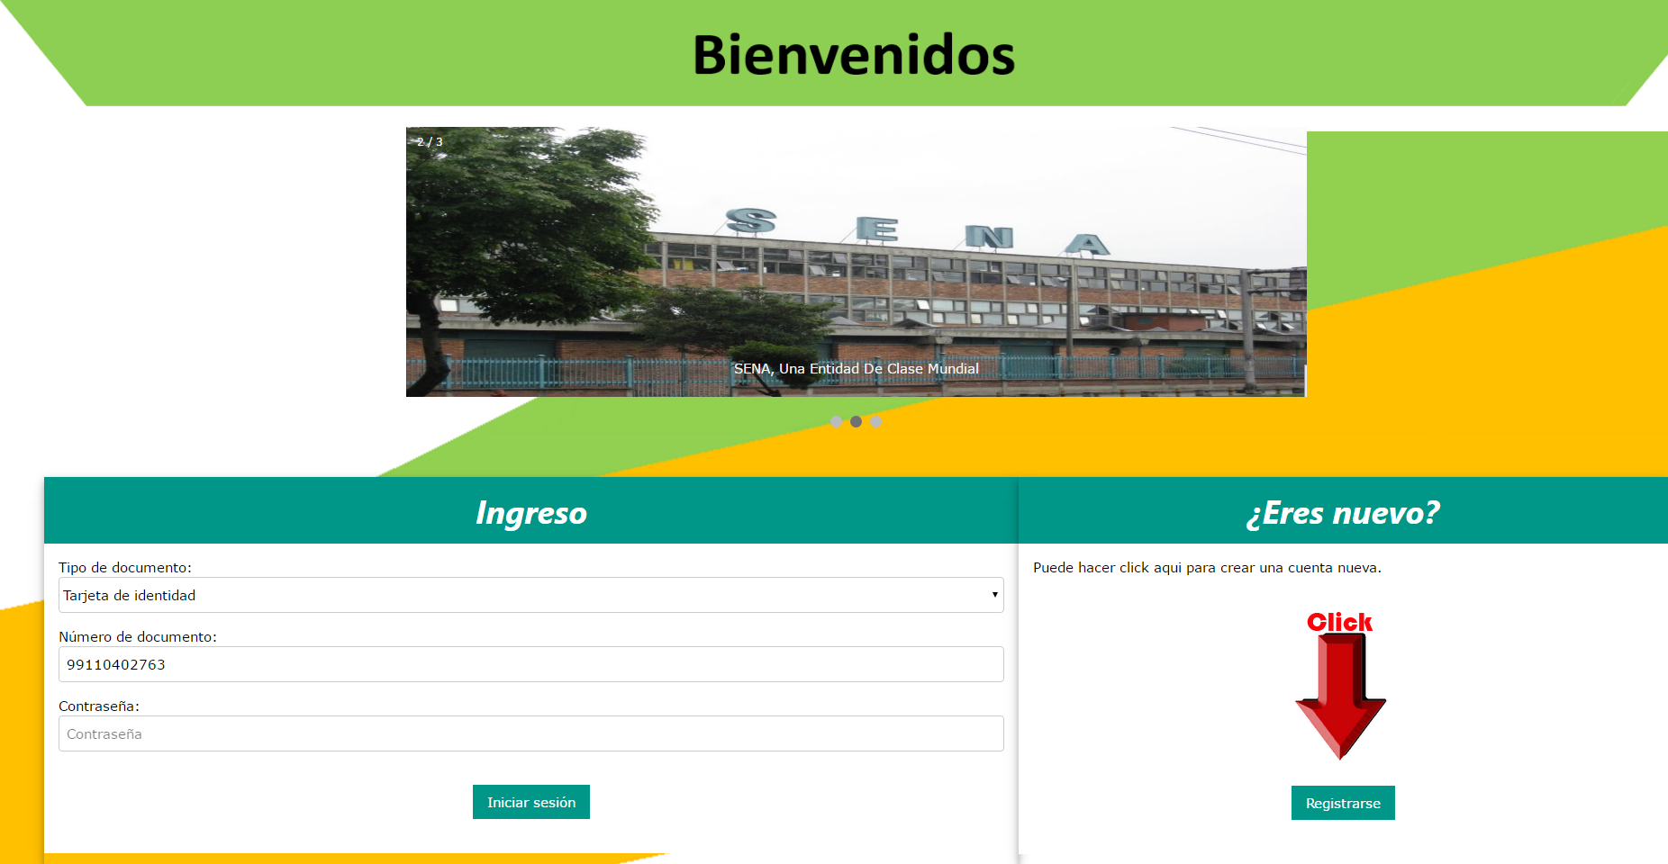
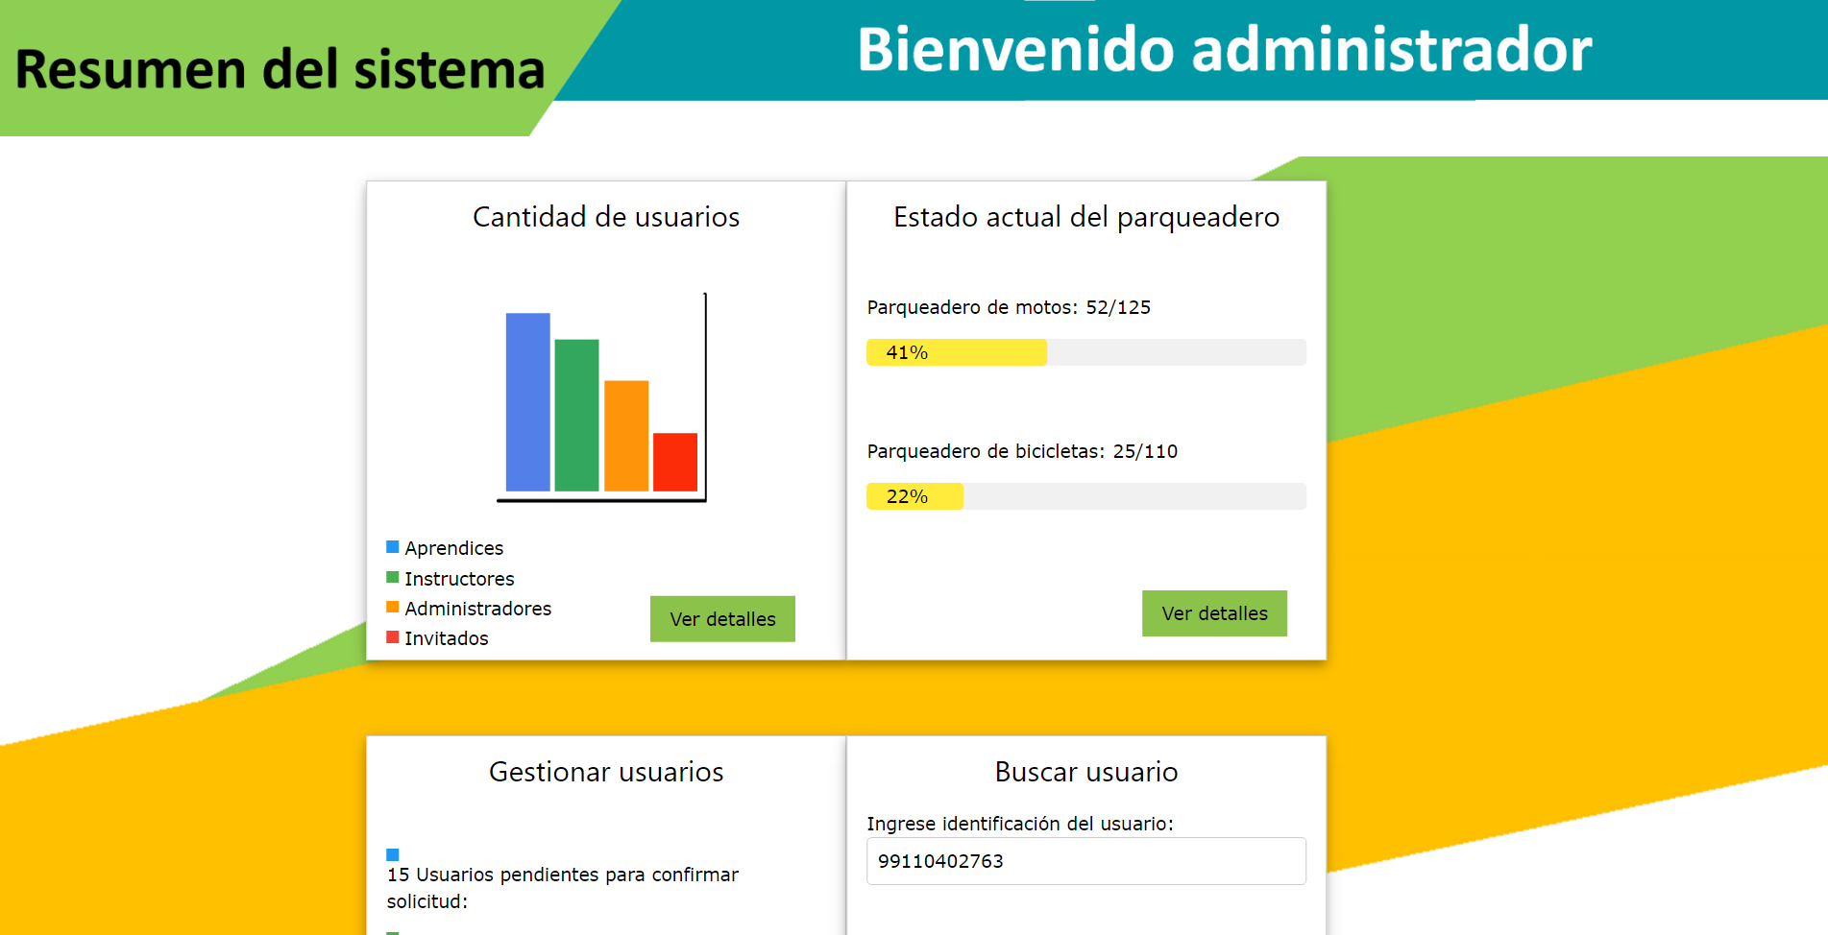
Prototipo

Slide 38

Gracias

